Slide 1
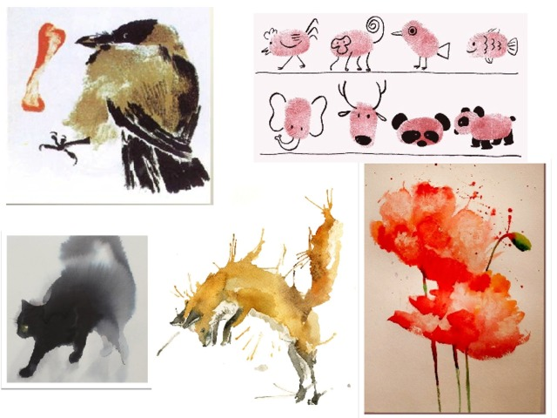
6 класс
ВИДЫ ИЗОБРАЗИТЕЛЬНОГО ИСКУССТВА И ОСНОВЫ
ОБРАЗНОГО ЯЗЫКА
Линия и ее выразительные
возможности. Ритм линий
ПЯТНО
КАК СРЕДСТВО
ВЫРАЖЕНИЯ
РИТМ ПЯТЕН
Важным средством художественной выразительности является пятно . Пятна в живописи - это, может быть, след от кисти, неповторимый характер мазка художника, стихия мазка. Пятна могут быть разными: большими и маленькими, округлыми и протяжными.

Slide 3
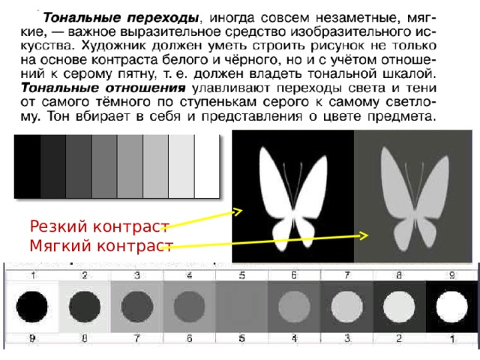

Slide 4
Ритм может быть задан линиями, пятнами света и тени, пятнами цвета.
Проблема
Пятно, как средство выражения.

Slide 5
Го-хуа - традиционная китайская живопись
Для того, чтобы различать традиционную китайскую живопись от привнесённых в XIX-XX веках в эту страну западных художественных традиций, к ней стали применять термин Го-хуа (буквально, «живопись страны», или «Китайская живопись».
Се-и «живопись идей»
главными выразительными средствами становились линия и пятно, с помощью которых создавались самые общие контуры и очертания предметов.
Гун-би «тщательная кисть»
Художник тщательно прописывал все мельчайшие детали на полотне.
У-син - это древняя восточная философия, китайская живопись и современная европейская арттерапия.
Эта методика умеет снять страхи, тревожности, "освежить " голову.

Slide 6
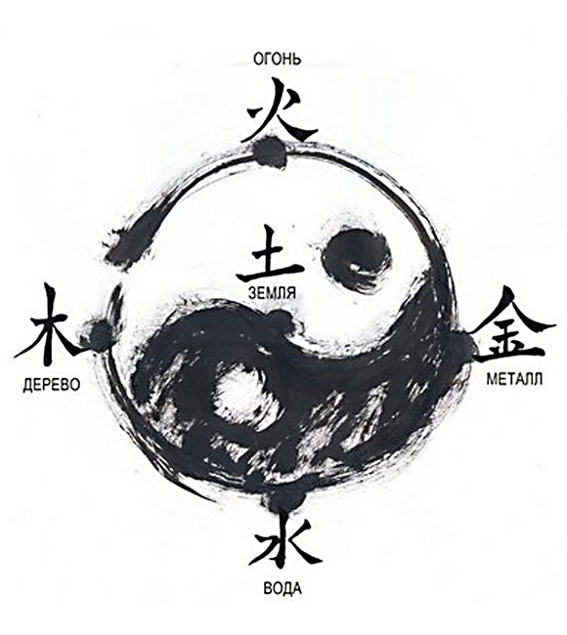
У-Син - это система 5-ти первоэлементов –
дерево, огонь, земля, металл, вода.
На ней основано всё мировоззрение древнего Китая.
Например на принципе у-син базируются:
Внутренний стиль
ушу «Синъицюань»
Китайский
традиционный
календарь
Даосская
Йога
Китайская
астрология
Телесные
практики
Система
Фен-Шуй

Slide 7
В живописи каждому из элементов соответствуют 5 определённых мазков, с помощью которых художник У-Син пишет свои картины.

Slide 8
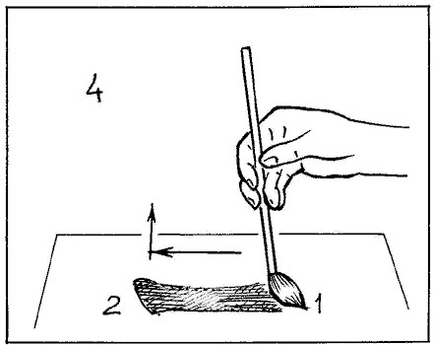
Дерево
Форма мазка может быть разной, в большинстве случаев это линия, которая имеет точку в начале и точку на конце, очень похожа на базовые линии китайской каллиграфии — горизонталь, вертикаль и различные коленца.
Наиболее характерный сюжет, рисуемый таким мазком является бамбук. Но так же таким мазком очень хорошо рисовать любые деревья и любых млекопитающих. Впрочем, иногда движением «дерево» можно передать энергию горы или камня.
«Дерево» в движении проявляет себя через качества прямоты стремительности. Внешне движение похоже на стремительный и мощный удар. Движение «дерево» всей своей сущностью передаёт ощущение роста, прорастания, пробивания. Чтобы рост был удачным, он должен быть ритмичным. Так что непременным атрибутом этого движения является чёткий и бодрый ритм.

Slide 9
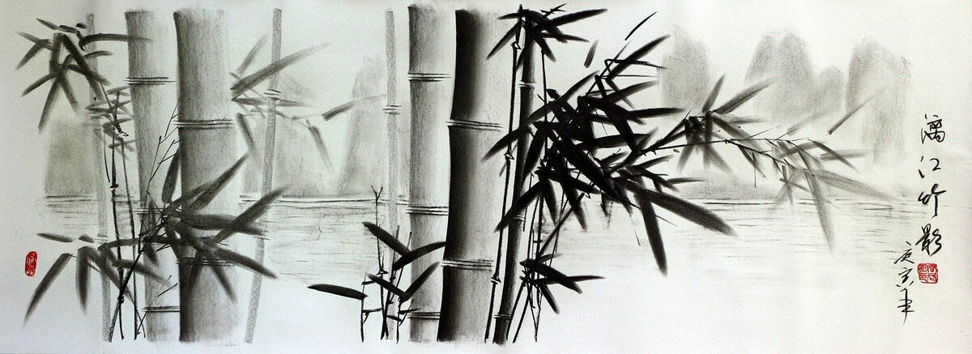

Slide 10
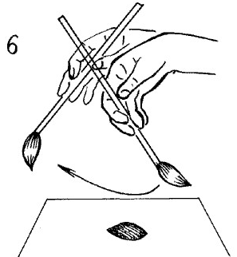
Огонь
Огонь это быстрота, мимолётность и неуловимость. Огонь в движении это умение неожиданно быстро перейти из одного состояния в другое.
Движение может быть подобно взрыву, если оно мощное или дуновению ветерка и взмаху крыла бабочки если нежное. Это быстрота, мимолётность и неуловимость. Мазок чаще всего похож на лодочку или капельку.
При помощи такого мазка лучше всего удаются рыбки, птички и листья растений и лепески цветов, – всё то, что имеет качество мимолётности в своей природе.

Slide 11
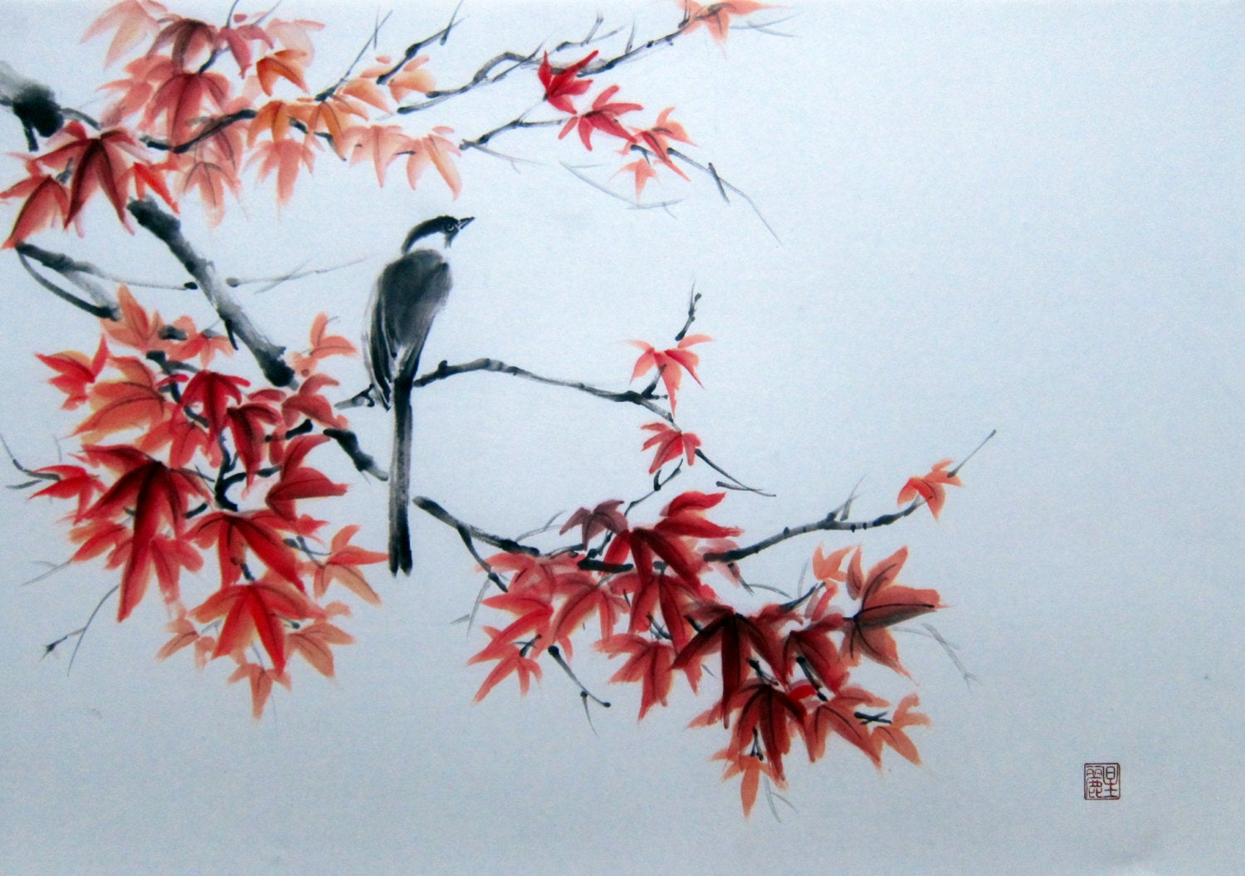
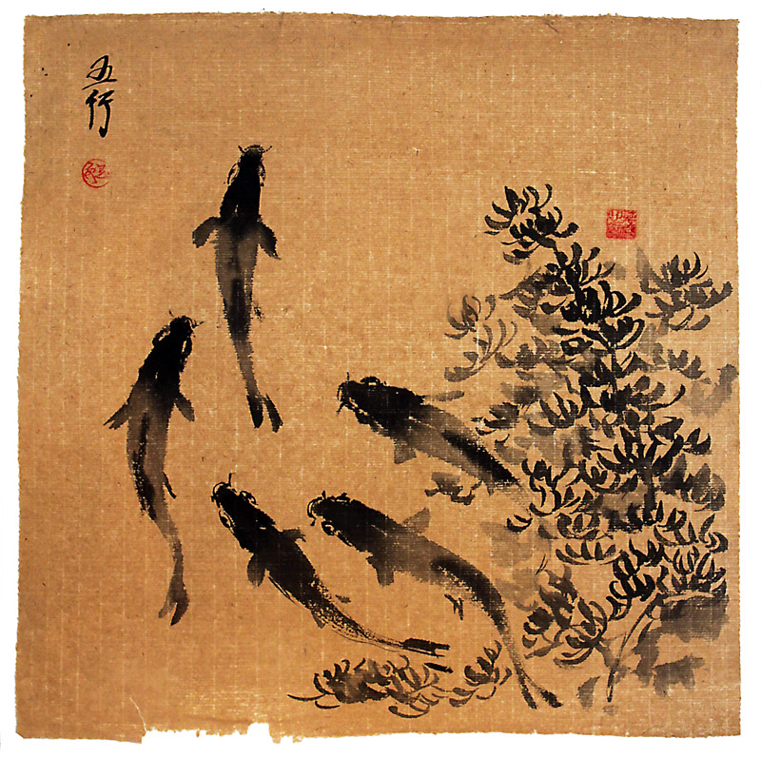
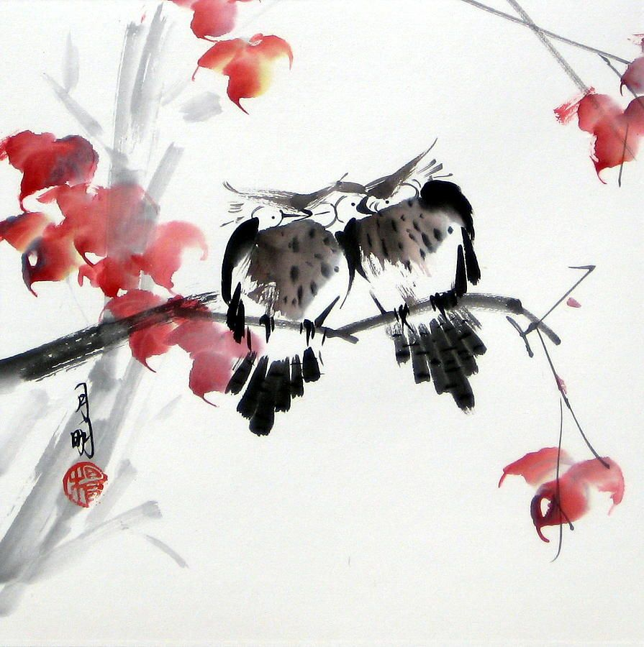

Slide 12
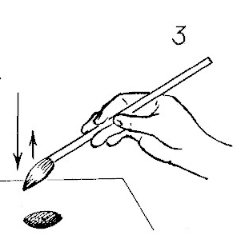
Земля
Земля - это структурирующее начало. Движение земли — спокойное и мерное.
Движение спокойное и мерное. Это искусство варьировать степень нажима, степень давления. Мазок это простая точка, пятно, разовый отпечаток кисти.
При помощи этого элемента лучше всего рисовать камни, черепах и различных членистоногих. Так же как нажим — базовая составляющая для любого движения, точка — это базис для любого мазка.

Slide 13
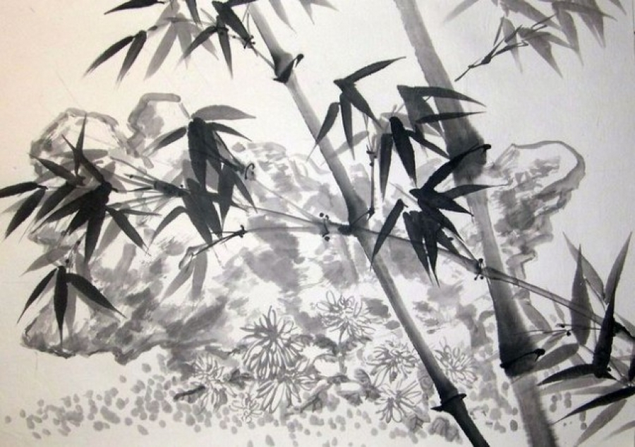
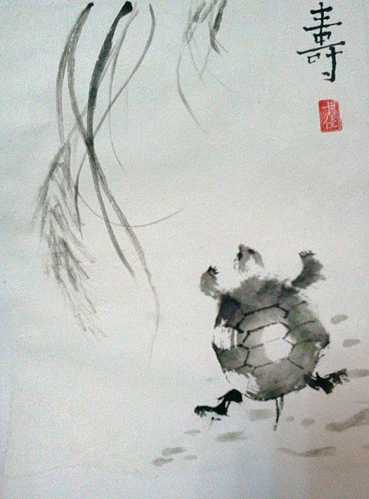
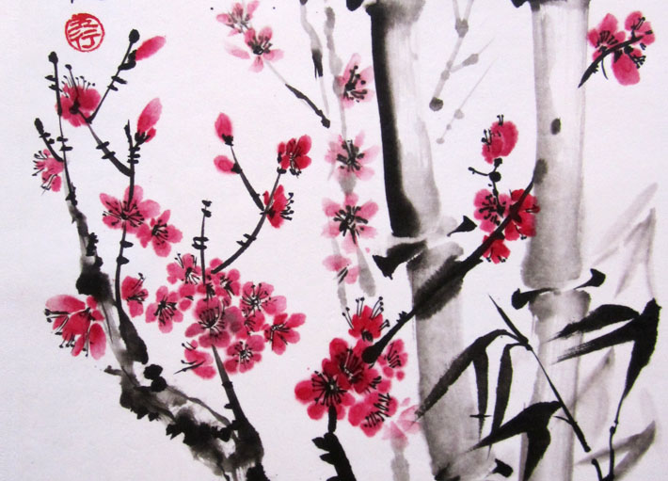

Slide 14
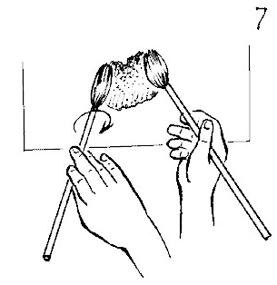
Вода
В движении «бестелесно», бесконечно закручено, это самое долгое движение. Это вращение воронки, засасывающее внимание глубоко внутрь.
При его помощи можно рисовать закрученные стволы бонсаев, розы и пионы, водоросли, тела и конечности моллюсков и их ракушки, лес на дальнем плане пейзажа, в котором все детали сливаются воедино.
Вода – бесконечно закручена, это самое долгое движение.

Slide 15
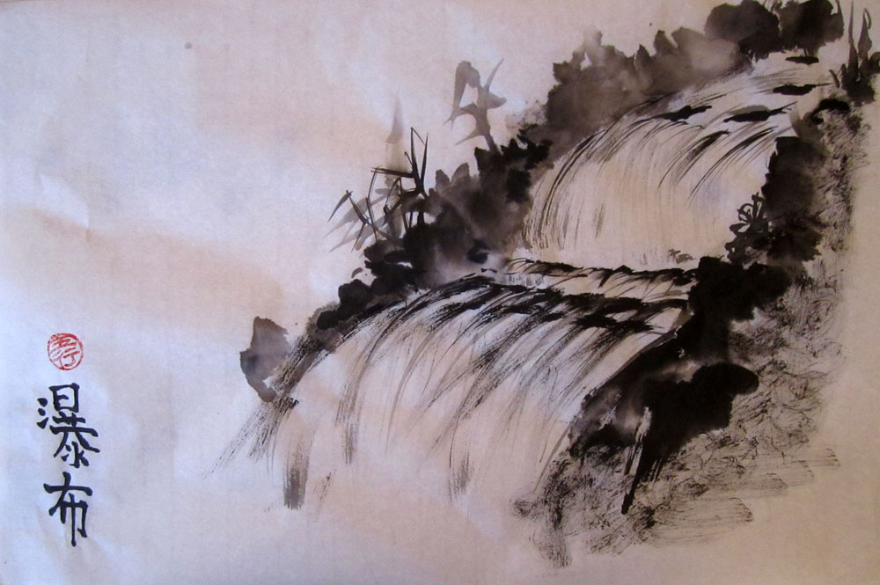
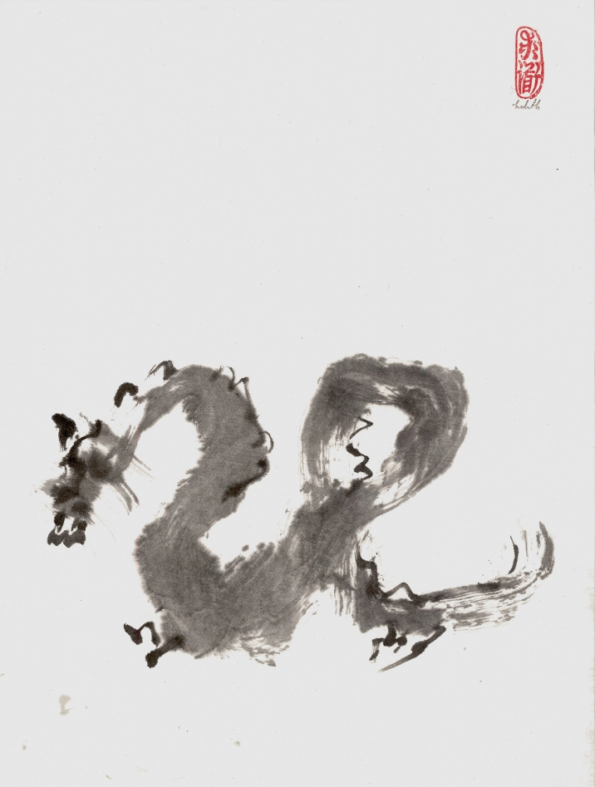
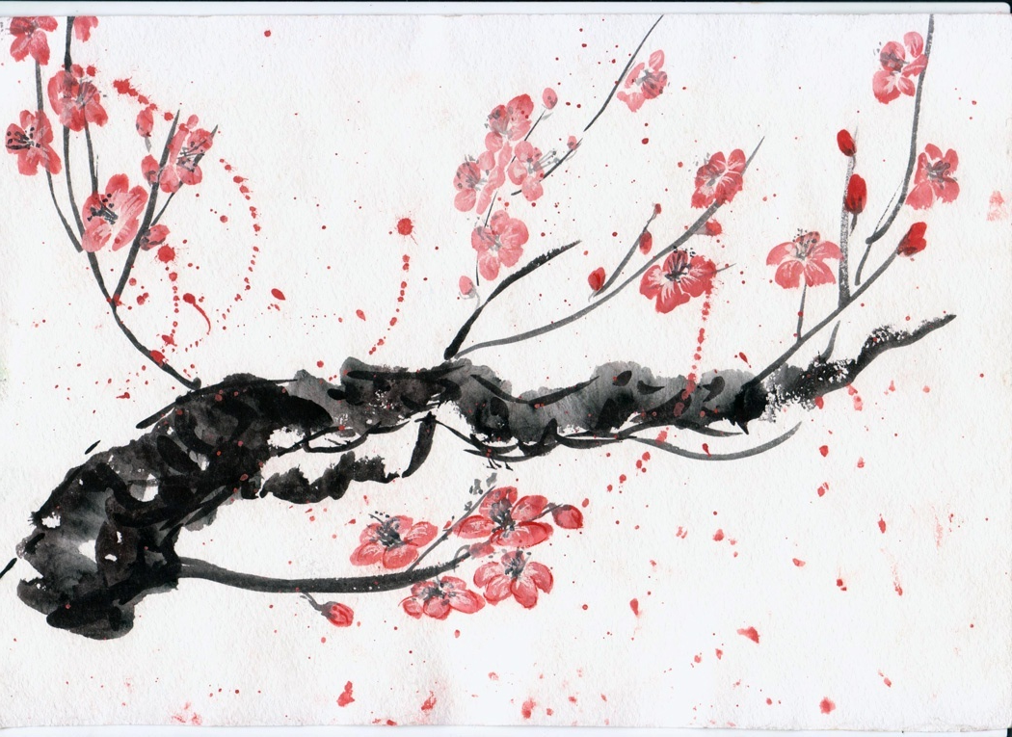

Slide 16
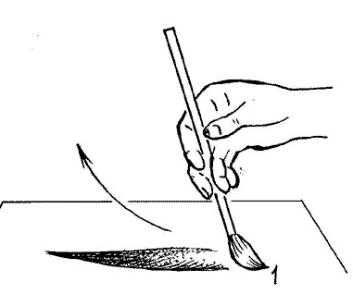
Металл
В движении это гибкость, утончение, постепенность. Мазок, образованный этим движением, имеет вытянутую форму, начинается точкой и заканчивается остриём, подобно игле, или лезвию длинной сабли.
При помощи такого мазка рисуют траву, листья дикой орхидеи, различных змей. Так же мазок металла очень подходит для отображения гладких поверхностей озёр и речных камней.
У металла так же есть свой ритм, но он значительно более плавный, заключается в постепенном взаимном перетекании нажима в утончения. Работа мазком металла подобна движениям змеи.

Slide 17
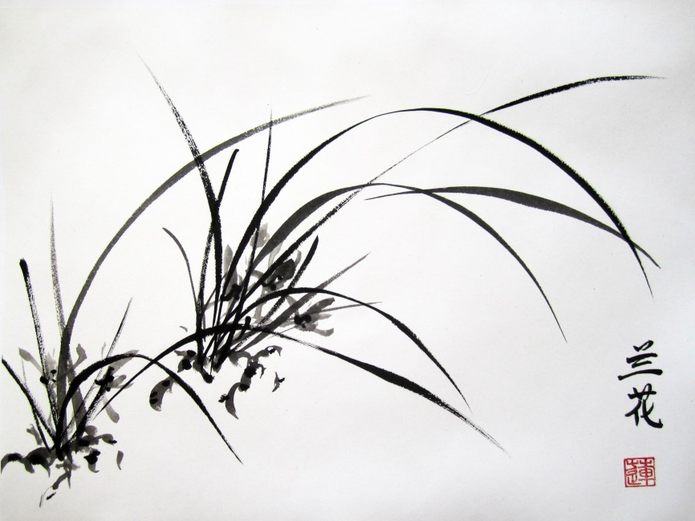
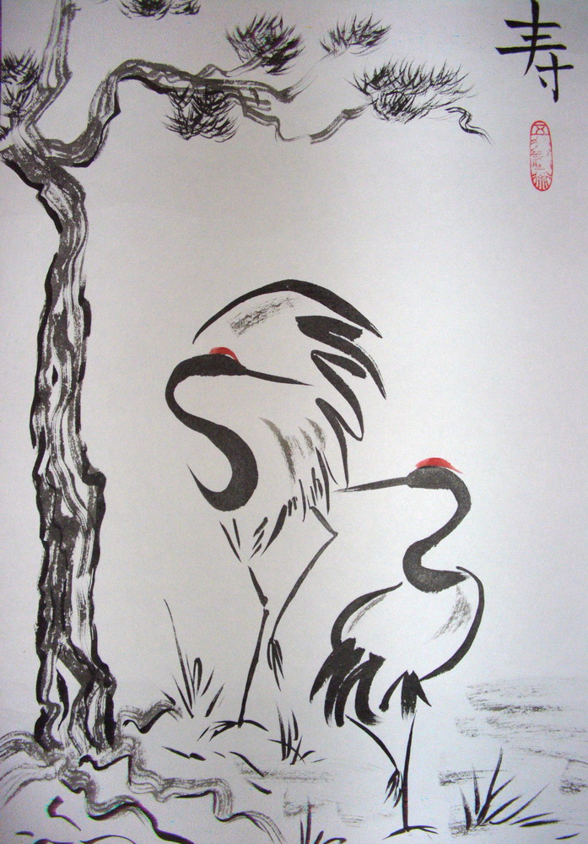
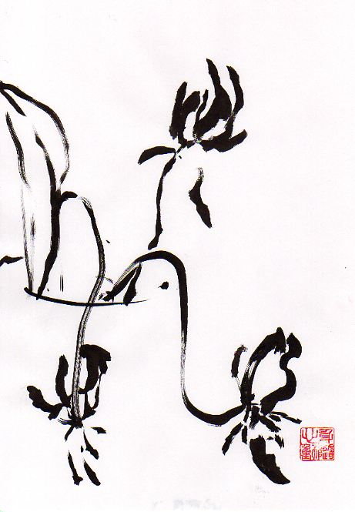

Slide 18
